Slide 1
17장 MVC 모델2 방식으로 효율적으로 개발하기
17.1 웹 애플리케이션 개발 모델: MVC 모델이란?
17.2 MVC 모델1과 MVC 모델2 비교
17.3 MVC 모델2 패턴을 이용한 회원 관리 구현
17.4 MVC 모델2 패턴을 이용한 답변형 게시판 구현

Slide 2
17장 모델2 방식으로 효율적으로 개발하기
17.1 웹 애플리케이션 개발 모델: MVC 모델이란?
웹 애플리케이션 모델
애플리케이션 개발 시 일반적으로 많이 사용하는 표준화된 소스 구조 로서,
일반적으로 MVC 모델을 사용합니다.
MVC 모델의 종류에는 모델1과 모델2가 있음
M: Model(데이터 객체, Bean/VO/DTO 자바 클래스)
V: View(사용자가 보는 결과 페이지)
C: Controller(흐름을 제어)
MVC 모델1: View와 Controller 기능을 하나의 JSP 파일에 구현.
MVC 모델2: View는 JSP로 , Controller는 서블릿 또는 JSP로 분리해서 구현.

Slide 3
17장 모델2 방식으로 효율적으로 개발하기
17.2 MVC 모델1과 MVC 모델2 비교
17.2.1 모델1 방식
모델1 방식
데이터베이스 연동 같은 비즈니스 로직 작업과 그 작업 결과를 나타내주는 작업을 동일한 JSP에서 수행함
모든 클라이언트의 요청과 비즈니스 로직 처리를 JSP가 담당하는 구조
기능 구현이 쉽고 편리하지만, 애플리케이션 규모가 매우 큰 경우에는 유지보수가 어려움
모델1로 구현한 애플리케이션 동작 방식

Slide 4
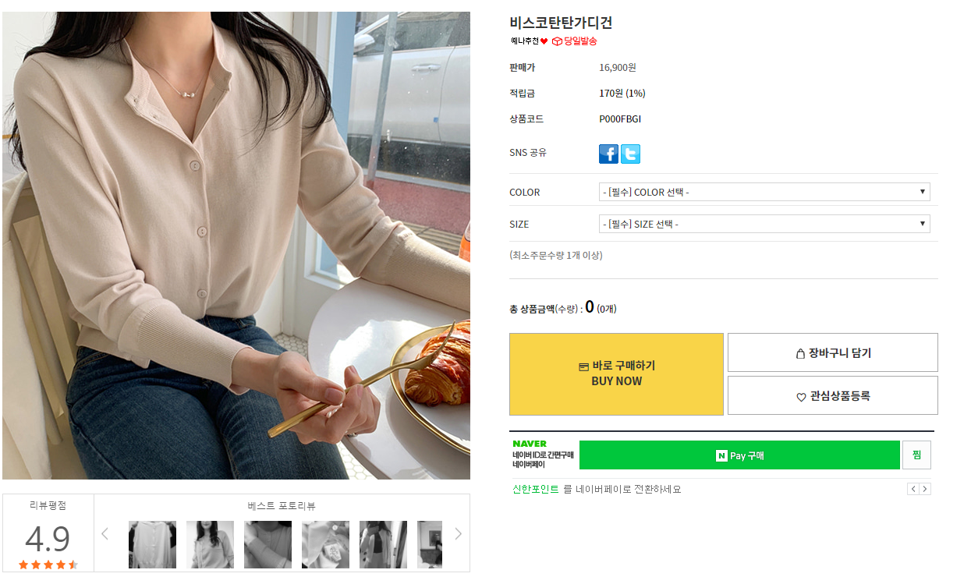
17장 모델2 방식으로 효율적으로 개발하기
17.2 MVC 모델1과 MVC 모델2 비교
모델1으로 구현한 의류 쇼핑몰은 계절에 따라 화면도 업데이트를 해 줘야 하므로
유지 보수에 불편함

Slide 5
17장 모델2 방식으로 효율적으로 개발하기
17.2 MVC 모델1과 MVC 모델2 비교
17.1.2 모델2 방식
모델2 방식
각각의 기능을 모듈화 해서 개발하자는 객체 지향 프로그래밍의 기준에 입각하여,
(1) 클라이언트의 요청 처리, (2)응답 처리, (3)비즈니스 로직 처리 기능을 각각 분리하여
웹 애플리케이션을 구현
모델2 방식 특징
각 기능이 서로 분리되어 있어 개발 및 유지보수가 쉬움
각 기능(모듈)의 재사용성이 높음
디자이너와 개발자의 작업을 분업화 해서 쉽게 개발할 수 있음
모델2 방식과 관련된 기능이나 개념의 학습이 필요

Slide 6
17장 모델2 방식으로 효율적으로 개발하기
17.2 MVC 모델1과 MVC 모델2 비교
모델2 동작 방식

Slide 7
17장 모델2 방식으로 효율적으로 개발하기
17.2 MVC 모델1과 MVC 모델2 비교
MVC란?
Model-View-Controller(모델-뷰-컨트롤러)의 약자로, 일반 PC 프로그램 개발에 사용되는 디자인 패턴을 웹 애플리케이션에 도입한 것
즉, 웹 애플리케이션을 화면 부분, 요청 처리 부분, 로직 처리 부분으로 나누어 개발하는 방법
MVC 모델 2 특징
각 기능이 분리되어 있어 개발 및 유지보수가 편리함
각 기능의 재사용성이 높아짐
디자이너와 개발자의 작업을 분업화 해서 쉽게 개발할 수 있음

Slide 8
17장 모델2 방식으로 효율적으로 개발하기
17.2 MVC 모델1과 MVC 모델2 비교
MVC 구조와 구성 요소
요청 처리
비즈니스 로직 처리
화면처리
MVC 구성 요소
Controller: 사용자의 요청 및 흐름 제어를 담당
Model: 비즈니스 로직 처리
View: 사용자에게 보여줄 화면 담당

Slide 9
17장 모델2 방식으로 효율적으로 개발하기
17.2 MVC 모델1과 MVC 모델2 비교
17.2.1 MVC 구성 요소와 기능
MVC로 구현된 웹 애플리케이션과 각 구성 요소의 기능
요청
처리
비즈니스
로직 처리
화면
처리

Slide 10
17장 모델2 방식으로 효율적으로 개발하기
17.2 MVC 모델1과 MVC 모델2 비교
Controller(서블릿)
- 서블릿이 컨트롤러의 역할
- 클라이언트의 요청을 분석
- 요청에 대해서 필요한 모델을 호출
- Model에서 처리한 결과를 보여주기 위한 JSP를 선택
Model(DAO/VO 클래스)
- 데이터베이스 연동과 같은 비즈니스 로직을 수행
- 일반적으로 DAO와 VO 클래스로 이루어짐
View(JSP)
- JSP가 화면 기능을 담당
- Model에서 처리한 결과를 화면에 표시

Slide 11
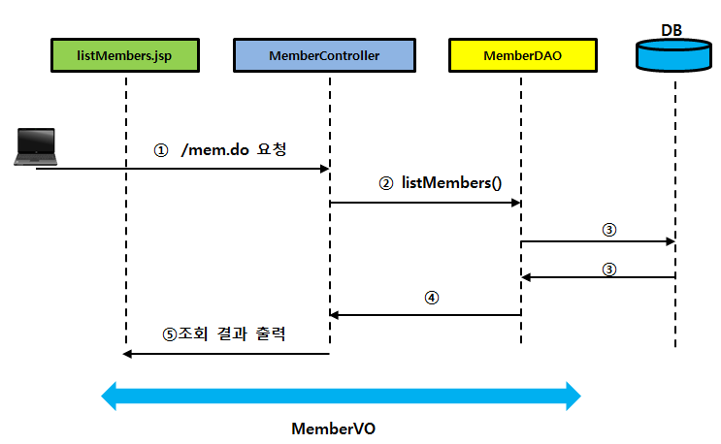
17장 모델2 방식으로 효율적으로 개발하기
17.3 MVC 모델2 패턴을 이용한 회원 관리 구현
17.3.1 회원 정보 조회 기능 구현
브라우저에서 /member17로 요청
서블릿 MemberController가 요청을 받아 MemberDAO의 listMembers() 메서드를 호출
MemberDAO의 listMembers() 메서드에서 SQL문으로 회원 정보를 조회한 후 회원 정보를MemberVO에 설정하여 반환
다시 MemberController에서는 조회한 회원 정보를 회원 목록창(listMembers.jsp)으로 포워딩
회원 목록창(listMembers.jsp)에서 포워딩한 회원 정보를 목록으로 출력

Slide 12
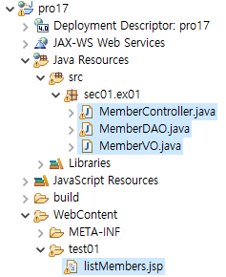
17장 모델2 방식으로 효율적으로 개발하기
17.3 MVC 모델2 패턴을 이용한 회원 관리 구현
1. 새 Dynamic Web 프로젝트 pro17를 생성하고, src/ 폴더에 sec01.ex01 패키지를 생성합니다.
생성된 패키지에 MemberController, 서블릿 MemberDAO, MemberVO클래스가 추가됩니다.
2. 그리고 WebContent 폴더에 test01 폴더를 생성합니다.
생성된 폴더에 listMembers.jsp가 추가됩니다.

Slide 13
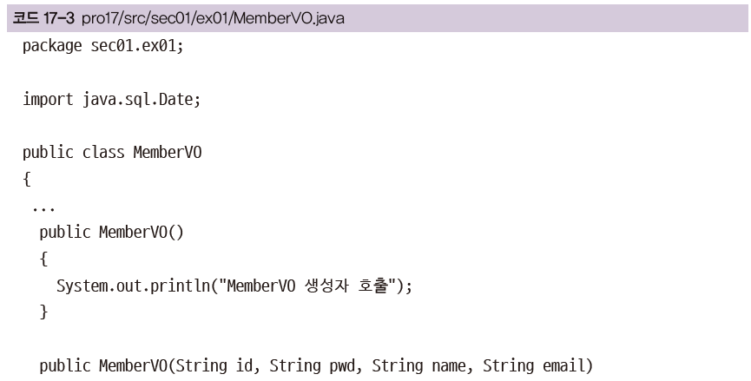
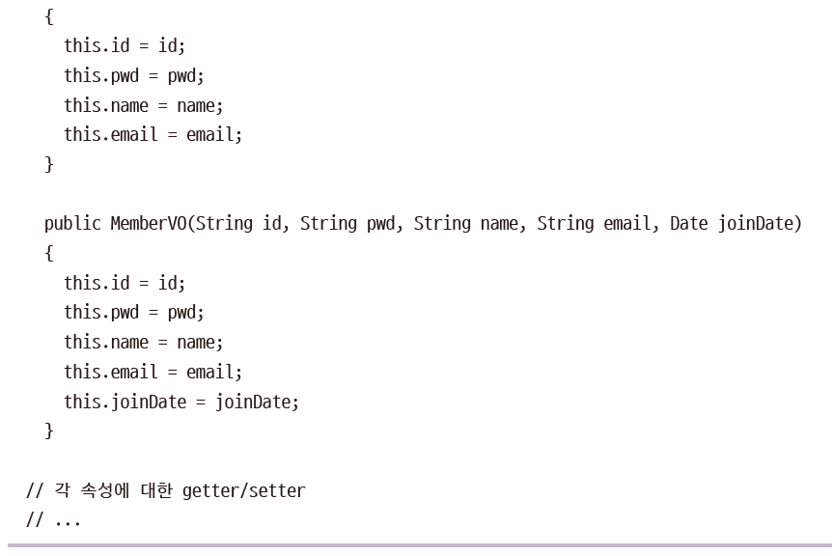
17장 모델2 방식으로 효율적으로 개발하기
17.3 MVC 모델2 패턴을 이용한 회원 관리 구현
3. MemberVO 클래스를 다음과 같이 작성합니다.

Slide 14
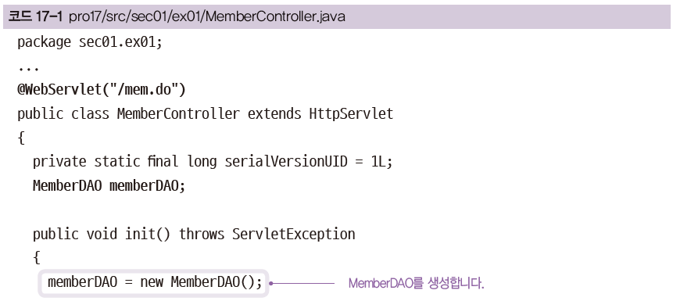
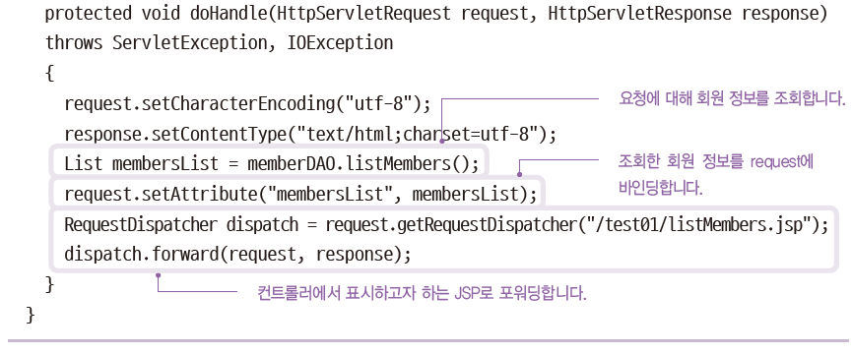
17장 모델2 방식으로 효율적으로 개발하기
17.3 MVC 모델2 패턴을 이용한 회원 관리 구현
4. 컨트롤러 역할을 하는 서블릿인 MemberController 서블릿 클래스를 다음과 같이 작성합니다.
맵핑이름을 member170101로 설정하세요
...
private

Slide 15
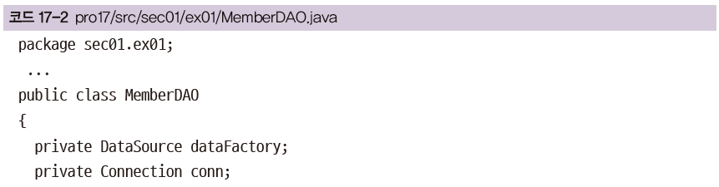
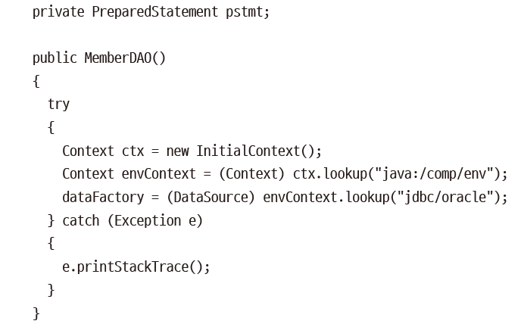
17장 모델2 방식으로 효율적으로 개발하기
17.3 MVC 모델2 패턴을 이용한 회원 관리 구현
5. MemberDAO 클래스를 다음과 같이 작성합니다.

Slide 16
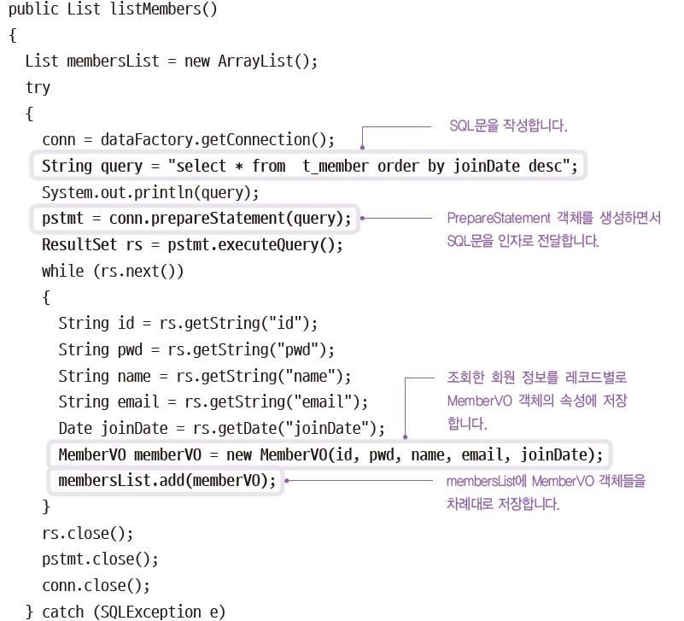
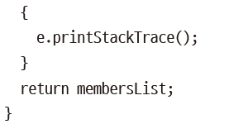
17장 모델2 방식으로 효율적으로 개발하기
17.3 MVC 모델2 패턴을 이용한 회원 관리 구현
...

Slide 17
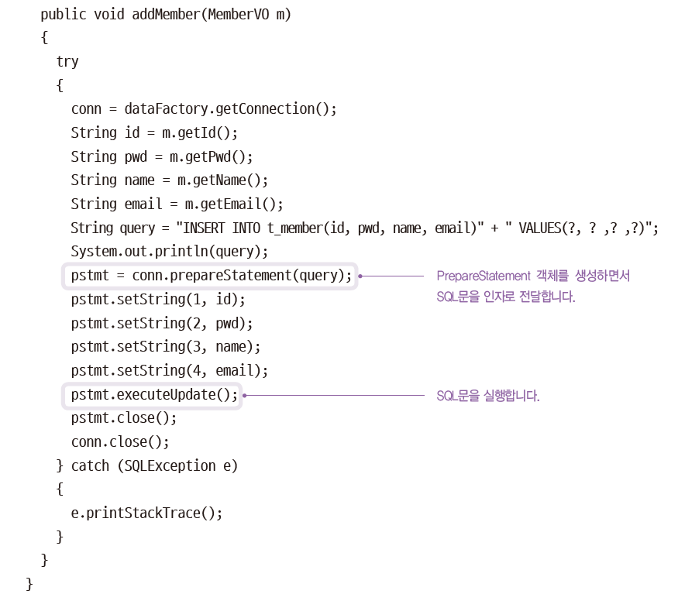
17장 모델2 방식으로 효율적으로 개발하기
17.3 MVC 모델2 패턴을 이용한 회원 관리 구현

Slide 18
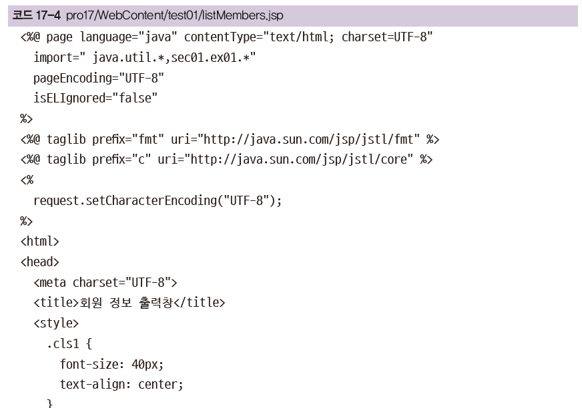
17장 모델2 방식으로 효율적으로 개발하기
17.3 MVC 모델2 패턴을 이용한 회원 관리 구현
6. listMembers.jsp를 다음과 같이 작성하여 바인딩된 회원 정보를 차례대로 표시합니다.
...

Slide 19
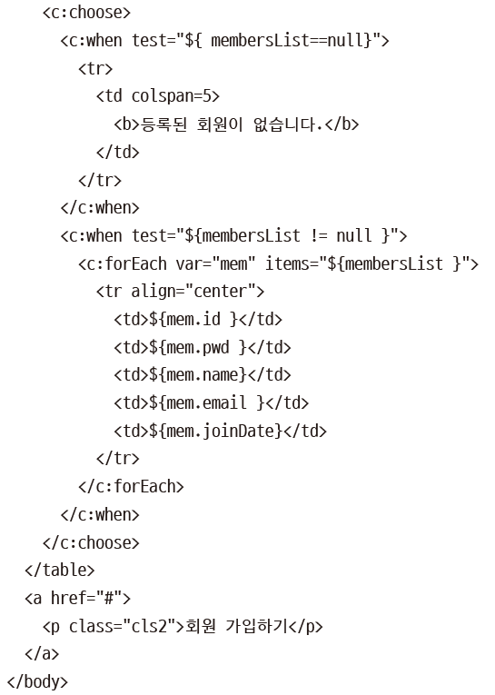
17장 모델2 방식으로 효율적으로 개발하기
17.3 MVC 모델2 패턴을 이용한 회원 관리 구현

Slide 20
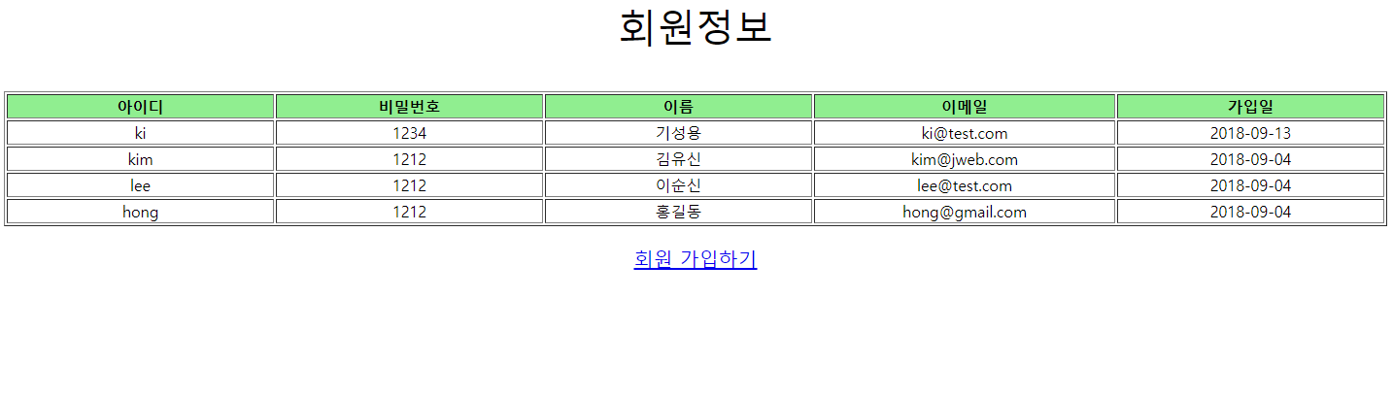
17장 모델2 방식으로 효율적으로 개발하기
17.3 MVC 모델2 패턴을 이용한 회원 관리 구현
7. http://localhost:8080/pro17/member170101 로 요청하여 회원목록이 표시되는지 확인합니다.

Slide 21
17장 모델2 방식으로 효율적으로 개발하기
17.3 MVC 모델2 패턴을 이용한 회원 관리 구현
17.3.2 회원 정보 추가 기능 구현
커맨드(Command) 패턴
브라우저가 URL 패턴을 이용해 컨트롤러(서블릿)에게 수행 작업을 요청하는 방법
컨트롤러는 HttpServletRequest의 getPathInfo() 메서드를 이용해, 요청명에 해당하는 URL 패턴을 받아와 작업을 수행
URL 패턴을 이용해 컨트롤러에 요청하는 형식
• http://localhost:8090/pro17/member/listMembers.do
/member : 회원 기능을 의미(모든 기능을 포함하는 의미의 식별자를 지정)
/listMembers.do : 회원 기능 중 회원 조회 기능을 의미
요청명에 대한 URL 패턴의 예
/member
- /regMember.do :회원가입
- /showMember.do :회원 정보 조회
- /modMember.do :회원 정보 수정
- /leaveMember.do :회원 탈퇴
/MgrMember
-/listMember.do :회원 정보-조회
-/addMember.do :회원 등록
-/fixMember.do :회원 정보수정
-/delMember .do :회원삭제

Slide 22
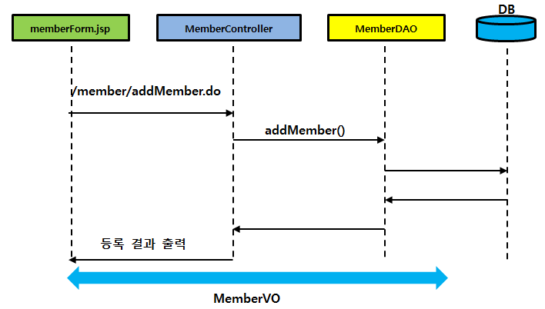
17장 모델2 방식으로 효율적으로 개발하기
17.3 MVC 모델2 패턴을 이용한 회원 관리 구현
회원 등록 흐름도
회원 가입창에서 회원 정보를 입력하고 URL 패턴을 /member/addMember.do로 서버에 요청
MemberController에서 HttpServletRequest의 getPathInfo() 메서드를 이용해 요청명인 /addMember.do를 받아옴
요청명에 대해 MemberDAO의 addMember() 메서드를 호출
addMember() 메서드에서 SQL문으로 테이블에 회원 정보를 추가

Slide 23
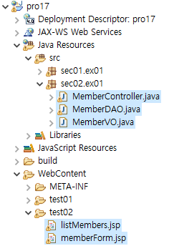
17장 모델2 방식으로 효율적으로 개발하기
17.3 MVC 모델2 패턴을 이용한 회원 관리 구현
src 폴더 하위에 sec02.ex01 패키지를 만들고 MemberDAO와 MemberVO 클래스는 sec01.ex01 패키지의 것을 복사해 붙여 넣습니다.
그리고 test02 폴더를 생성하여 test01 폴더의 listMembers.jsp도 복사해 test02 폴더로 붙여 넣습니다.

Slide 24
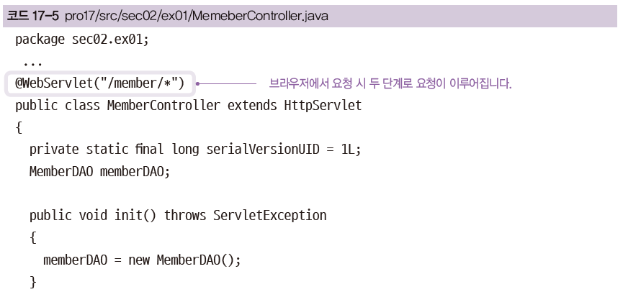
17장 모델2 방식으로 효율적으로 개발하기
17.3 MVC 모델2 패턴을 이용한 회원 관리 구현
2. 컨트롤러 역할을 하는 MemberController 클래스를 다음과 같이 작성합니다. 이 컨트롤러에서는
getPathInfo() 메서드를 이용해 맵핑-이름이 두 단계의 URL 패턴으로 경로명을 가져옵니다.
...

Slide 25
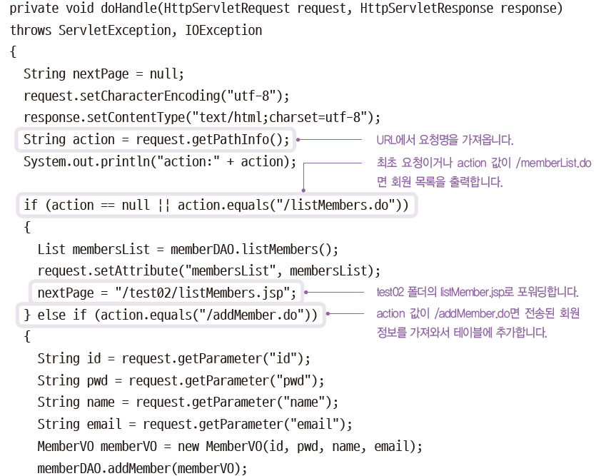
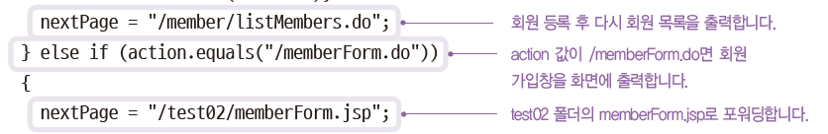
17장 모델2 방식으로 효율적으로 개발하기
17.3 MVC 모델2 패턴을 이용한 회원 관리 구현

Slide 26
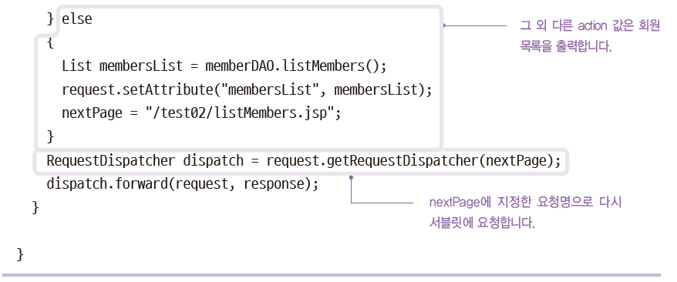
17장 모델2 방식으로 효율적으로 개발하기
17.3 MVC 모델2 패턴을 이용한 회원 관리 구현

Slide 27
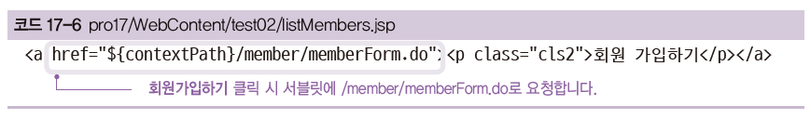
17장 모델2 방식으로 효율적으로 개발하기
17.3 MVC 모델2 패턴을 이용한 회원 관리 구현
3. 다음과 같이 listMember.jsp에 회원 가입창으로 이동하는 <a> 태그를 추가합니다.
<c:set var="contextPath" value="${pageContext.request.contextPath}" />

Slide 28
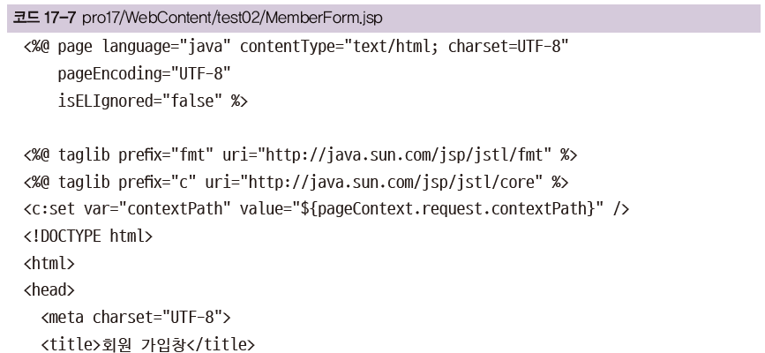
17장 모델2 방식으로 효율적으로 개발하기
17.3 MVC 모델2 패턴을 이용한 회원 관리 구현
4. 회원 가입창에서 회원 정보를 입력하고 action 속성에서 /member/addMember.do로 요청하도록
memberForm.jsp를 작성합니다.
...

Slide 29
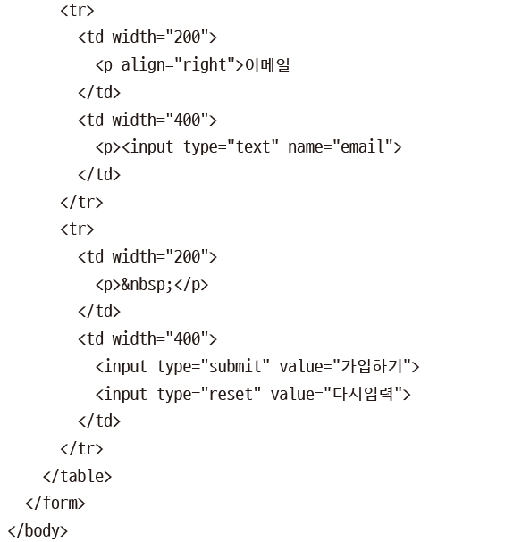
17장 모델2 방식으로 효율적으로 개발하기
17.3 MVC 모델2 패턴을 이용한 회원 관리 구현
...

Slide 30
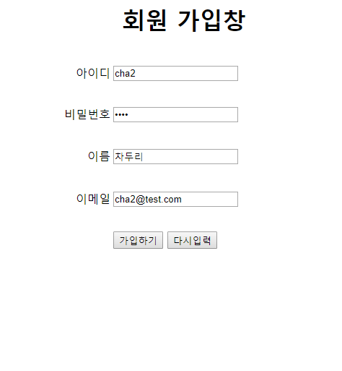
17장 모델2 방식으로 효율적으로 개발하기
17.3 MVC 모델2 패턴을 이용한 회원 관리 구현
5. http://localhost:8090/pro17/member/listMember.do로 요청하여 회원 목록창이 나타나면 하단에 있는
회원 가입하기를 클릭합니다.
6. 회원 가입창이 나타나면 다음과 같이 새 회원 차두리의 정보를 입력하고 가입하기를 클릭합니다.

Slide 31
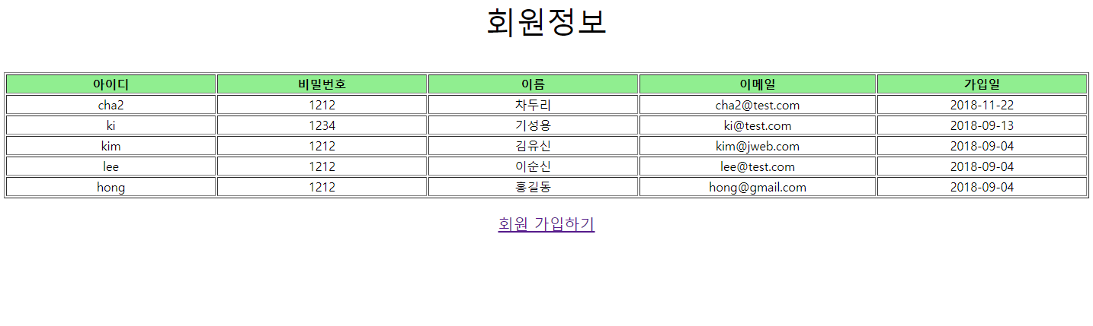
17장 모델2 방식으로 효율적으로 개발하기
17.3 MVC 모델2 패턴을 이용한 회원 관리 구현
7. 6번 과정에서 등록한 새 회원(차두리)이 추가된 회원 목록창이 다시 나타납니다.

Slide 32
17장 모델2 방식으로 효율적으로 개발하기
17.3 MVC 모델2 패턴을 이용한 회원 관리 구현
17.3.3 회원 정보 수정 및 삭제 기능 구현
회원 정보 수정 과정
회원 목록창에서 특정 회원에 대한 수정 링크를 누르면, 회원ID를 이용한 회원정보 수정창이 표시됩니다.
회원 정보 수정창에서 회원 정보를 수정하고 [수정하기]를 클릭해 /member/modMember.do로 컨트롤러에 요청
컨트롤러는 전송된 회원 수정 정보를 가져온 후 테이블에서 회원 정보를 수정
수정을 마친 후 컨트롤러는 다시 회원 목록창을 표시
회원 정보 삭제 과정
회원 목록창에서 삭제를 클릭해 요청명 /member/delMember.do와 회원 ID를 컨트롤러로 전달
컨트롤러는 HttpServletRequest의 getPathInfo() 메서드를 이용해 요청명 얻음
회원 ID를 SQL문으로 전달해 테이블에서 회원 정보를 삭제

Slide 33
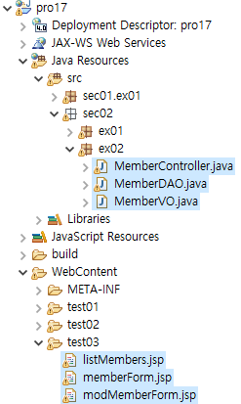
17장 모델2 방식으로 효율적으로 개발하기
17.3 MVC 모델2 패턴을 이용한 회원 관리 구현
1. sec02.ex02 패키지를 만들고 앞에서 사용한 자바 실습 파일들을 붙여 넣습니다. 그리고 test03 폴더를 만들고 JSP
파일들을 붙여 넣습니다.

Slide 34
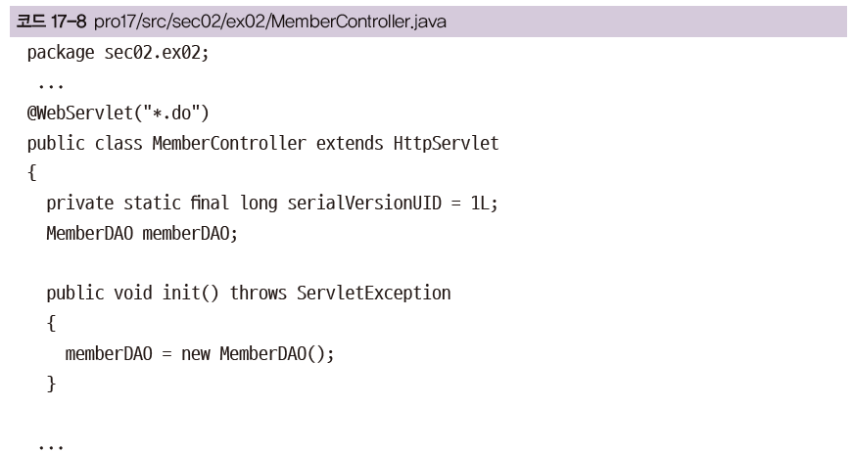
17장 모델2 방식으로 효율적으로 개발하기
17.3 MVC 모델2 패턴을 이용한 회원 관리 구현
2. 브라우저에서 컨트롤러에 요청하면 request의 getPathInfo() 메서드를 이용해 수정 요청명인
/modMemberForm.do와 /modMember.do를 가져온 후 분기하여 작업을 수행하도록 MemberController
클래스를 다음과 같이 작성합니다.

Slide 35
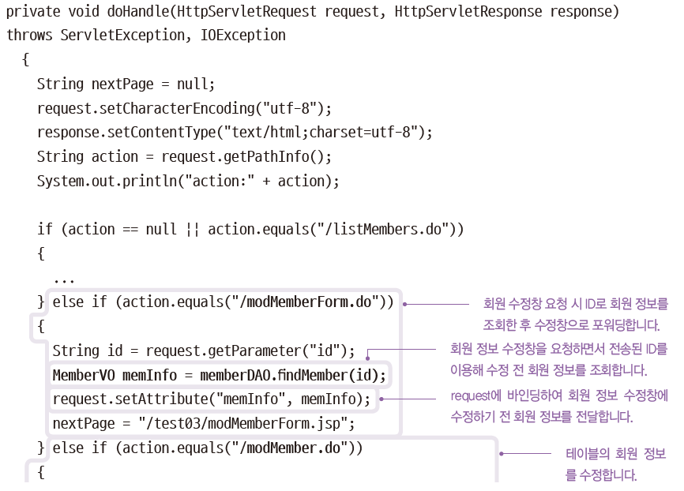
17장 모델2 방식으로 효율적으로 개발하기
17.3 MVC 모델2 패턴을 이용한 회원 관리 구현

Slide 36
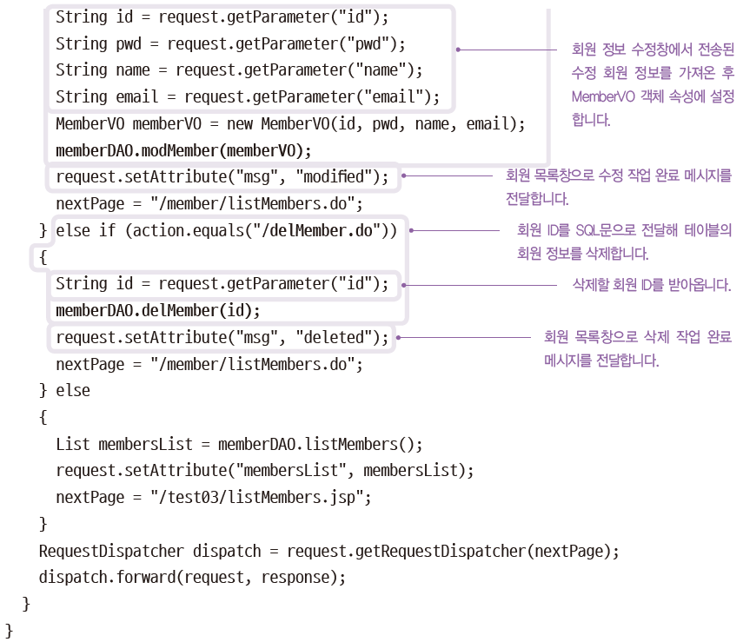
17장 모델2 방식으로 효율적으로 개발하기
17.3 MVC 모델2 패턴을 이용한 회원 관리 구현

Slide 37
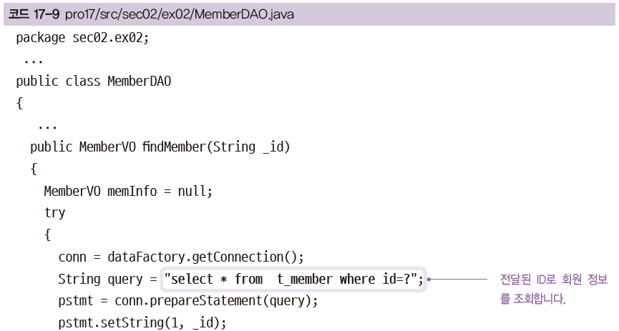
17장 모델2 방식으로 효율적으로 개발하기
17.3 MVC 모델2 패턴을 이용한 회원 관리 구현
3. MemberDAO 클래스를 다음과 같이 작성합니다.

Slide 38
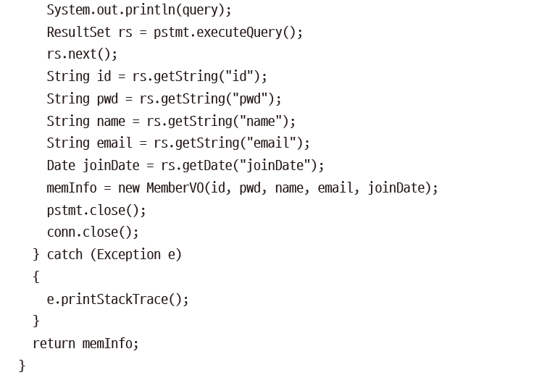
17장 모델2 방식으로 효율적으로 개발하기
17.3 MVC 모델2 패턴을 이용한 회원 관리 구현

Slide 39
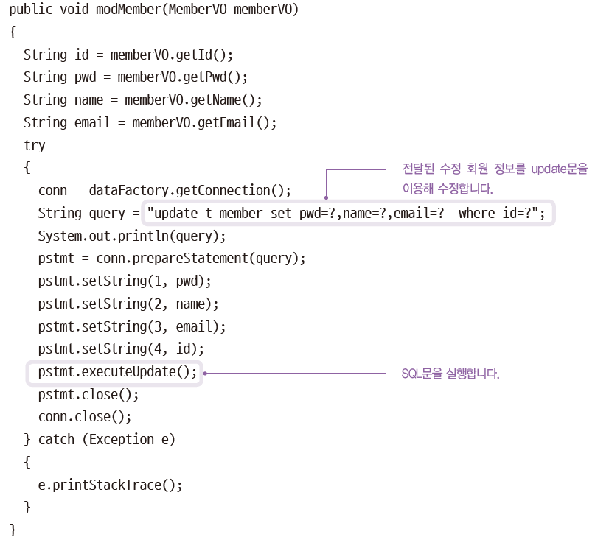
17장 모델2 방식으로 효율적으로 개발하기
17.3 MVC 모델2 패턴을 이용한 회원 관리 구현

Slide 40
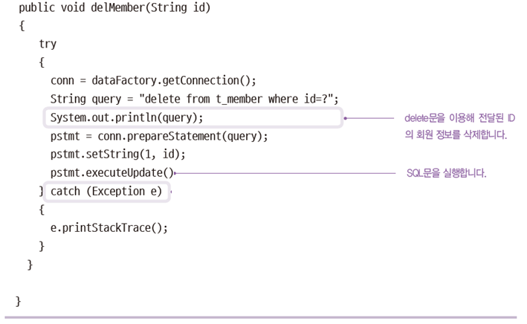
17장 모델2 방식으로 효율적으로 개발하기
17.3 MVC 모델2 패턴을 이용한 회원 관리 구현

Slide 41
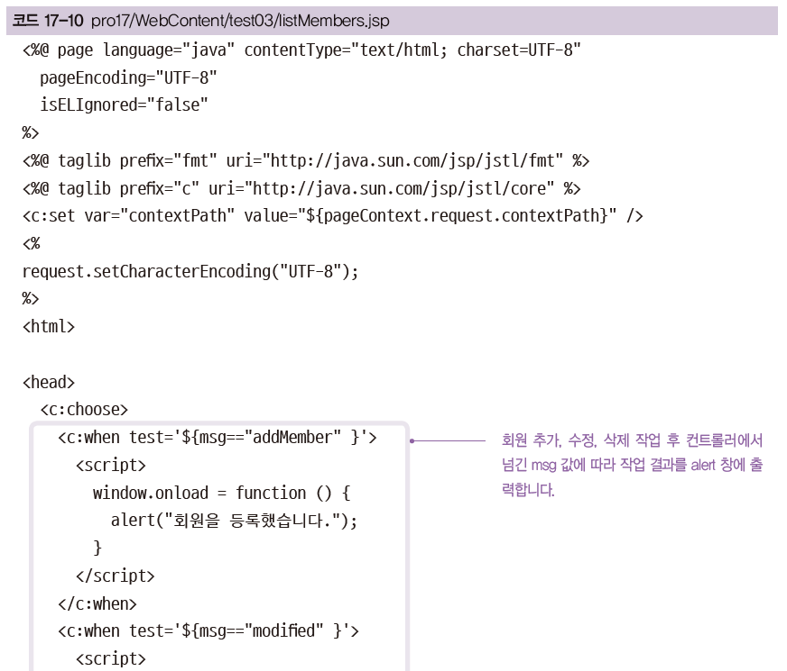
17장 모델2 방식으로 효율적으로 개발하기
17.3 MVC 모델2 패턴을 이용한 회원 관리 구현
4. listMembers.jsp를 다음과 같이 작성합니다.

Slide 42
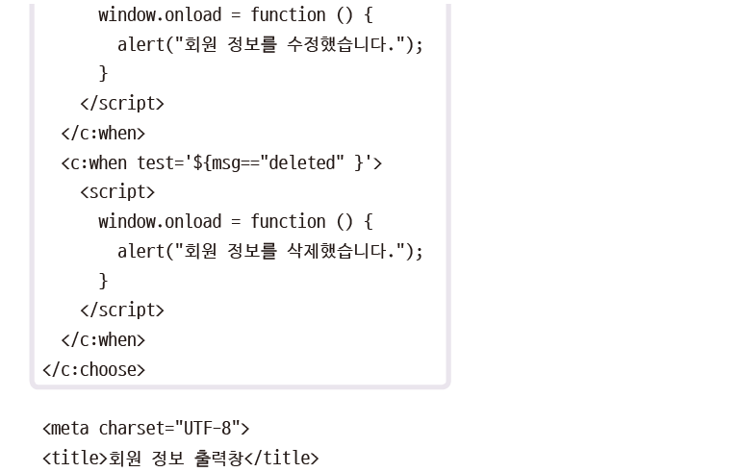
17장 모델2 방식으로 효율적으로 개발하기
17.3 MVC 모델2 패턴을 이용한 회원 관리 구현
...

Slide 43
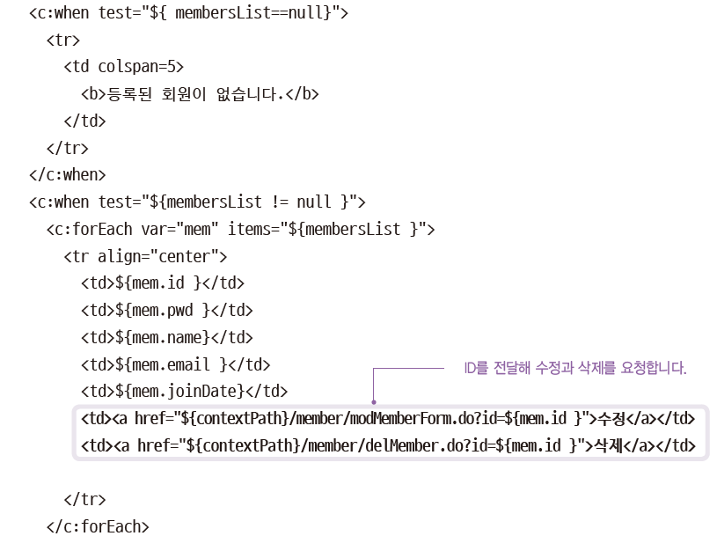
17장 모델2 방식으로 효율적으로 개발하기
17.3 MVC 모델2 패턴을 이용한 회원 관리 구현
...

Slide 44
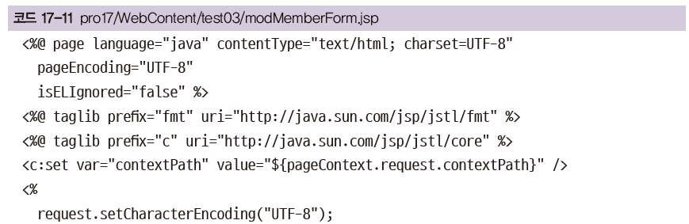
17장 모델2 방식으로 효율적으로 개발하기
17.3 MVC 모델2 패턴을 이용한 회원 관리 구현
5. modMemberForm.jsp를 다음과 같이 작성합니다.
...

Slide 45
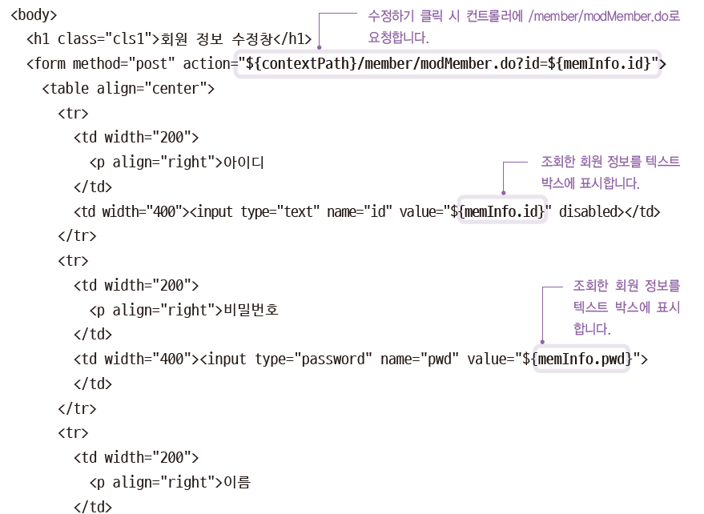
17장 모델2 방식으로 효율적으로 개발하기
17.3 MVC 모델2 패턴을 이용한 회원 관리 구현
...

Slide 46
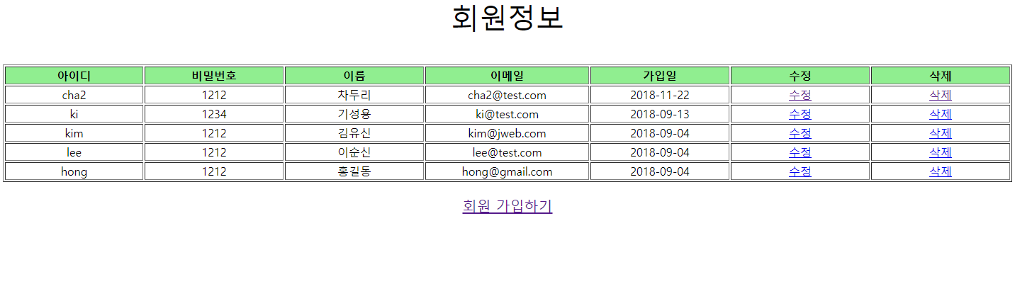
17장 모델2 방식으로 효율적으로 개발하기
17.3 MVC 모델2 패턴을 이용한 회원 관리 구현
6. 회원 목록창에서 차두리의 회원 정보를 수정해 볼까요?
수정을 클릭하여 http:localhost:8090/pro17/member/modMemberForm.do로 요청합니다.

Slide 47
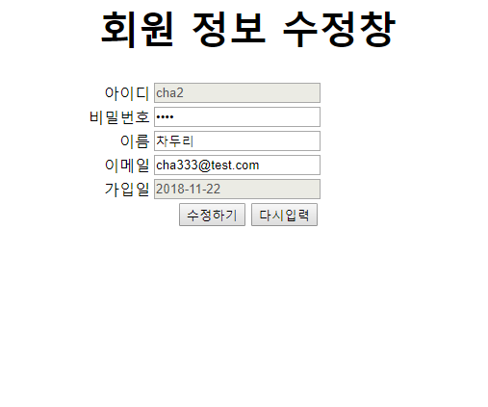
17장 모델2 방식으로 효율적으로 개발하기
17.3 MVC 모델2 패턴을 이용한 회원 관리 구현
7. 회원 정보 수정창이 나타납니다. 차두리의 회원 정보(비밀번호, 이메일 주소)를 다음과 같이 수정하고
수정하기를 클릭한 후 http:localhost:8090/pro17/member/modMember.do로 요청합니다.

Slide 48
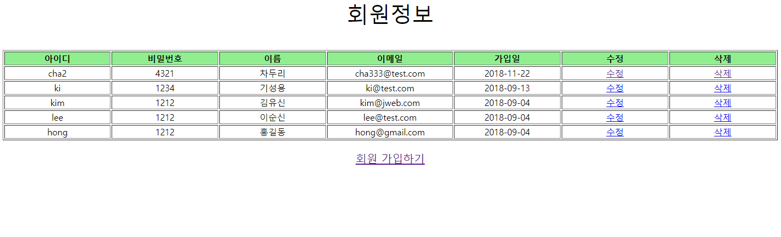
17장 모델2 방식으로 효율적으로 개발하기
17.3 MVC 모델2 패턴을 이용한 회원 관리 구현
8. ‘수정 완료’ 메시지가 나타나고 다음과 같이 수정된 회원 목록을 표시합니다. 차두리의 회원 정보가 제대로
수정되었나요?
9. 이번에는 차두리의 회원 정보를 삭제해 보겠습니다. 다음과 같이 삭제를 클릭합니다.

Slide 49
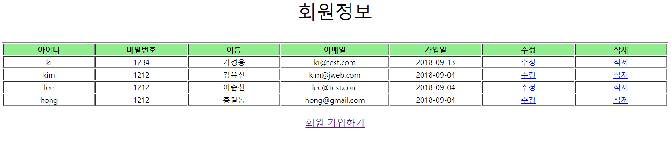
17장 모델2 방식으로 효율적으로 개발하기
17.3 MVC 모델2 패턴을 이용한 회원 관리 구현
10. 그러면 ‘삭제 완료’ 메시지가 나타난 후 다시 회원 목록을 표시합니다. 목록에서 차두리가 사라진 것을 볼 수
있습니다.

Slide 50
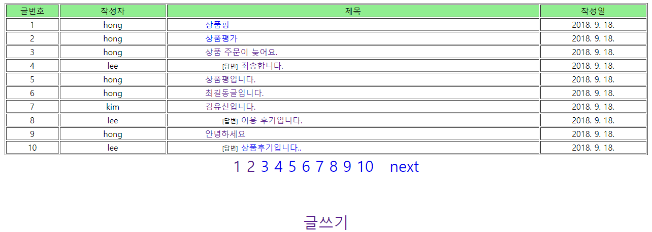
17장 모델2 방식으로 효율적으로 개발하기
17.4 MVC 모델2 패턴을 이용한 답변형 게시판 구현
답글 기능 게시판
실습 목표
- 답글을 달고
- 한 페이지에 글이 10개씩 표시되는 페이지 기능 구현

Slide 51
17장 모델2 방식으로 효율적으로 개발하기
17.4 MVC 모델2 패턴을 이용한 답변형 게시판 구현
답변형 게시판 테이블(t_board) 구조: 저장공간은 example 테이블스페이스로 지정
no | 컬럼이름 | 속성 | 자료형 | 길이 | 유일키 여부 | NULL 여부 | 키 | 기본값
1 | articleNO | 글 번호 | number | 10 | Y | N | 기본키
2 | parentNO | 부모 글 번호 | number | 10 | N | N | 외래키 | 0
3 | title | 글 제목 | varchar2 | 100 | N | N
4 | content | 글 내용 | CLOB | - | N | N
5 | imageFileName | 이미지 파일 이름 | varchar2 | 100 | N
6 | writeDate | 적성일 | Timestamp(0) |  | N | N |  | Systimestamp(0)
7 | id | 작성자 ID | varchar2 | 20 | N | N | 외래키
테이블의 주요 속성
속성 | 컬럼 | 설명
글 번호 | articleNO | 글이 추가될 때마다 1씩 증가되면서 고유 값을 부여합니다.
부모 글 번호 | parentNO | 답변을 단 부모 글의 번호를 나타냅니다. 부모 글 번호가 0이면 자신이 부모 글입니다.
첨부 파일 이름 | imageFileName | 글 작성 시 첨부한 이미지 파일 이름입니다
작성자 ID | id | 글을 작성한 작성자의 ID입니다.

Slide 52
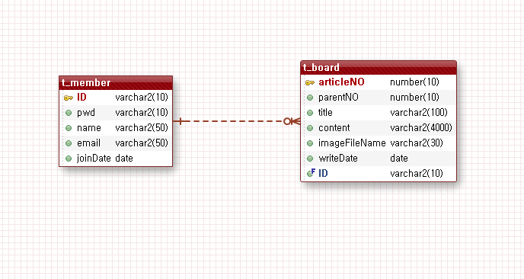
17장 모델2 방식으로 효율적으로 개발하기
17.4 MVC 모델2 패턴을 이용한 답변형 게시판 구현
게시판 테이블 관계

Slide 53
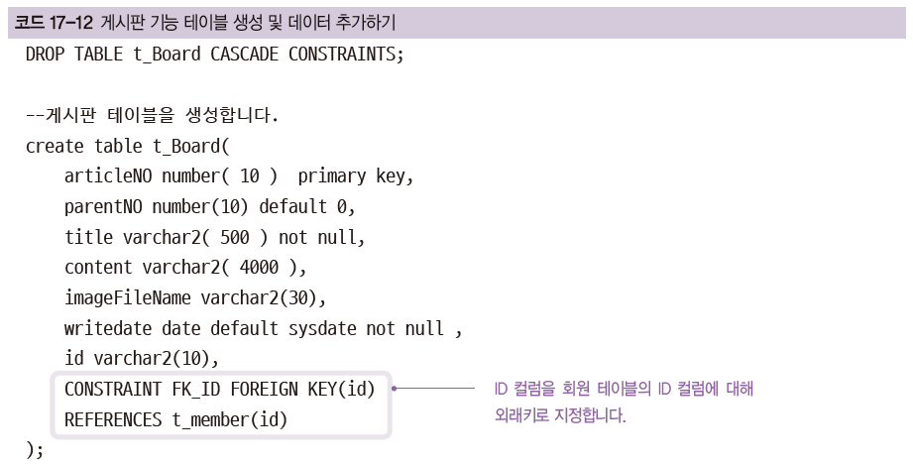
17장 모델2 방식으로 효율적으로 개발하기
17.4 MVC 모델2 패턴을 이용한 답변형 게시판 구현

Slide 54
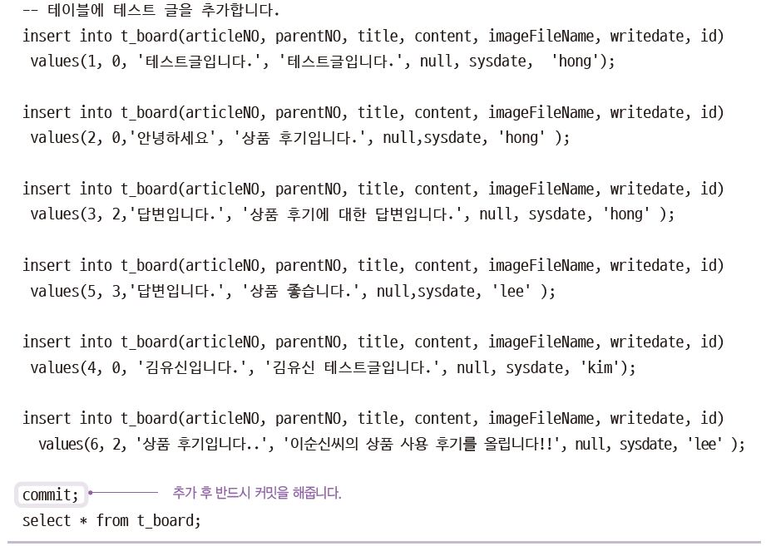
17장 모델2 방식으로 효율적으로 개발하기
17.4 MVC 모델2 패턴을 이용한 답변형 게시판 구현

Slide 55
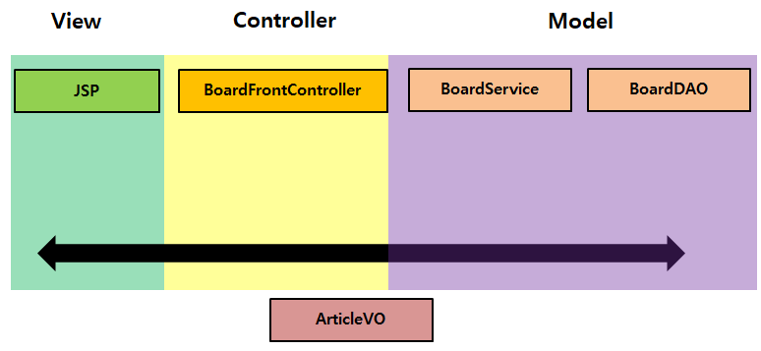
17장 모델2 방식으로 효율적으로 개발하기
17.4 MVC 모델2 패턴을 이용한 답변형 게시판 구현
Service 클래스를 두는 이유
단위 기능
사용자 입장에서 하나의 논리적인 기능
웹 애플리케이션의 일반적인 단위 기능 사용 예
게시판 글 조회 시, 해당 글을 조회하는 기능과 조회 수를 갱신하는 기능
쇼핑몰에서 상품 주문 시, 주문 상품을 테이블에 등록하는 기능과 주문자의 포인트를 갱신하는 기능
은행에서 송금 시, 송금자의 잔고를 갱신하는 기능과 수신자의 잔고를 갱신하는 기능

Slide 56
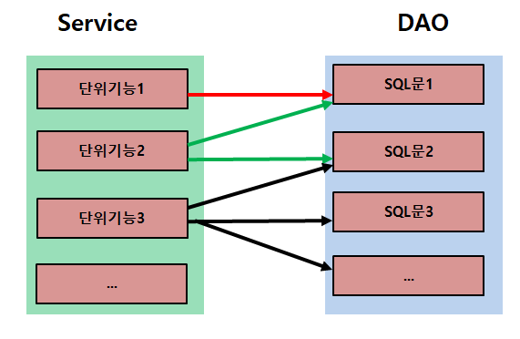
17장 모델2 방식으로 효율적으로 개발하기
17.4 MVC 모델2 패턴을 이용한 답변형 게시판 구현
일반적인 모델 구조
Service 클래스의 메서드를 이용해 큰 기능을 단위 기능으로 나눈 후 Service 클래스의 각 메서드는 자신의 기능을 더 세부적인 기능을 하는DAO의 SQL문들을 조합해서 구현
유지보수나 시스템의 확장성 면에서 훨씬 유리함

Slide 57
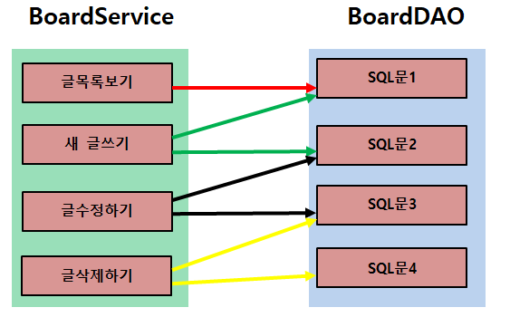
17장 모델2 방식으로 효율적으로 개발하기
17.4 MVC 모델2 패턴을 이용한 답변형 게시판 구현
대표적인 게시판 단위 기능
새 글 쓰기
글 보기
글 수정하기
글 삭제하기
답변형 게시판의 모델 구조

Slide 58
17장 모델2 방식으로 효율적으로 개발하기
17.4 MVC 모델2 패턴을 이용한 답변형 게시판 구현
17.4.1 게시판 글 목록 보기 구현
글목록 보기 흐름도

Slide 59


17장 모델2 방식으로 효율적으로 개발하기
17.4 MVC 모델2 패턴을 이용한 답변형 게시판 구현
-계층형 구조에서 최상위 계층의 로우(row)를 식별하는 조건을 명시함 -parentNO가 0, 즉부모 글부터 시작해 계층형 구조를 만든다는 의미
-계층 구조가 어떤 식으로 연결되는지를 기술함 -parentNO에 부모 글 번호가 있으므로 이를 표현하려면 CONNECT BY PRIOR articleNO = parentNO로 기술해야함
-계층 구조로 조회된 정보를 다시 articleNO를 이용해 내림차순으로 정렬하여 최종 출력

Slide 60

17장 모델2 방식으로 효율적으로 개발하기
17.4 MVC 모델2 패턴을 이용한 답변형 게시판 구현
계층형 SQL 실행 결과
부모 글에 대한 자식 글이 계층형으로
표시되어 있습니다.

Slide 61

17장 모델2 방식으로 효율적으로 개발하기
17.4 MVC 모델2 패턴을 이용한 답변형 게시판 구현
src 디렉토리에 sec03.brd01 패키지를 생성합니다(자바 클래스/서블릿 저장).
Webcontent/board01 폴더를 생성합니다.(JSP 파일 저장)
생성된 패키지 및 폴더에
필요한 클래스, 서블릿, JSP 페이지
파일을 , 교재PPT의 62~84페이지의
코드를 참조하여 작성합니다.
자바클래스: ArticleVO, BoardDAO, BoardService
자바서블릿: BoardController
JSP파일 : listArticles.jsp

Slide 62

17장 모델2 방식으로 효율적으로 개발하기
17.4 MVC 모델2 패턴을 이용한 답변형 게시판 구현
2. ArticleVO 클래스를 다음과 같이 작성합니다. t_board 컬럼의 값을 담을 필드들과
계층쿼리의 Level 값을 담을 level 필드를 정의합니다.

Slide 63


17장 모델2 방식으로 효율적으로 개발하기
17.4 MVC 모델2 패턴을 이용한 답변형 게시판 구현

Slide 64

17장 모델2 방식으로 효율적으로 개발하기
17.4 MVC 모델2 패턴을 이용한 답변형 게시판 구현
3. BoardController 클래스를 다음과 같이 작성합니다.
protected

Slide 65

17장 모델2 방식으로 효율적으로 개발하기
17.4 MVC 모델2 패턴을 이용한 답변형 게시판 구현
protected
private

Slide 66

17장 모델2 방식으로 효율적으로 개발하기
17.4 MVC 모델2 패턴을 이용한 답변형 게시판 구현

Slide 67

17장 모델2 방식으로 효율적으로 개발하기
17.4 MVC 모델2 패턴을 이용한 답변형 게시판 구현
3. BoardService 클래스를 다음과 같이 작성합니다.

Slide 68


17장 모델2 방식으로 효율적으로 개발하기
17.4 MVC 모델2 패턴을 이용한 답변형 게시판 구현
4. BoardDAO 클래스를 다음과 같이 작성합니다.

Slide 69

17장 모델2 방식으로 효율적으로 개발하기
17.4 MVC 모델2 패턴을 이용한 답변형 게시판 구현
Note
BoardDAO 클래스의 메서드 이름은 보통 각 메서드들이 실행하는 SQL문에 의해 결정됩니다. 예를 들어 selectAllArticles() 메서드는 전체 글 정보를 조회하는 SQL문을 실행하므로 메서드 이름에 selectAll이 들어갑니다.

Slide 70


17장 모델2 방식으로 효율적으로 개발하기
17.4 MVC 모델2 패턴을 이용한 답변형 게시판 구현

Slide 71

17장 모델2 방식으로 효율적으로 개발하기
17.4 MVC 모델2 패턴을 이용한 답변형 게시판 구현
6. 이제 JSP에 글 목록을 표시해 보겠습니다. listArticles.jsp를 다음과 같이 작성합니다.
...

Slide 72

17장 모델2 방식으로 효율적으로 개발하기
17.4 MVC 모델2 패턴을 이용한 답변형 게시판 구현

Slide 73

17장 모델2 방식으로 효율적으로 개발하기
17.4 MVC 모델2 패턴을 이용한 답변형 게시판 구현
...

Slide 74

17장 모델2 방식으로 효율적으로 개발하기
17.4 MVC 모델2 패턴을 이용한 답변형 게시판 구현
7. http://localhost:8090/pro17/board170301/listArticles.do로 요청하여 글 목록이 우리가 원하는 대로 출력되는지
확인합니다. 자식 글은 앞에 level 값만큼 들여쓰기가 되고 [답변]이라는 텍스트 다음에 표시됩니다.

Slide 75
17장 모델2 방식으로 효율적으로 개발하기
17.4 MVC 모델2 패턴을 이용한 답변형 게시판 구현
17.4.2 게시판 글쓰기 구현
게시판의 글쓰기 기능을 구현하는 과정
글 목록창(listArticles.jsp)에서 글쓰기창을 요청
글쓰기창에서 글을 입력하고 컨트롤러에 /board/addArticle.do로 글쓰기를 요청
컨트롤러에서 Service 클래스로 글쓰기창에서 입력한 글 정보를 전달합니다.해 테이블에 글을 추가
Service 클래스에서 DAO 클래스로 입력 글 정보를 전달해서 데이터베이스 테이블에 글을 추가합니다.
새 글을 추가하고 컨트롤러에서 다시 /board/listArticles.do로 요청하여 전체 글을 표시
업로드 파일 저장소인 C\:\board\article_images 폴더를 윈도우 파일 탐색기를 이용하여 생성합니다.

Slide 76

17장 모델2 방식으로 효율적으로 개발하기
17.4 모델2로 답변형 게시판 구현하기
src 폴더에 sec03.brd02 패키지를 만들고, sec03.brd01의 소스들을 복사해서 붙여넣기 합니다.
WebContent 폴더에 board02 폴더를 생성하고 board01 폴더에 있는 JSP 파일을 복사해서 붙여넣기 합니다.
WebContent/board02 폴더에 articleForm.jsp 파일을 생성하여 코드를 작성합니다.
교재PPT의 77~91페이지의
코드를 참조하여 작성합니다.

Slide 77

17장 모델2 방식으로 효율적으로 개발하기
17.4 모델2로 답변형 게시판 구현하기
2. 컨트롤러를 담당하는 BoardController 클래스를 다음과 같이 작성합니다.
“/board170302/*”

Slide 78

17장 모델2 방식으로 효율적으로 개발하기
17.4 모델2로 답변형 게시판 구현하기
private

Slide 79

17장 모델2 방식으로 효율적으로 개발하기
17.4 모델2로 답변형 게시판 구현하기

Slide 80

17장 모델2 방식으로 효율적으로 개발하기
17.4 모델2로 답변형 게시판 구현하기

Slide 81

17장 모델2 방식으로 효율적으로 개발하기
17.4 모델2로 답변형 게시판 구현하기
익스플로러에선 파일 업로드시 파일 경로 까지 같이 전송되므로 구문 삭제

Slide 82

17장 모델2 방식으로 효율적으로 개발하기
17.4 모델2로 답변형 게시판 구현하기
articleMap(fileName.getFieldName(), fileName);
경로제거 후 파일명 Map에 추가함

Slide 83

17장 모델2 방식으로 효율적으로 개발하기
17.4 모델2로 답변형 게시판 구현하기
3. BoardDAO 클래스의 insertNewArticle() 메서드를 호출하면서 글 정보를 인자로 전달합니다

Slide 84

17장 모델2 방식으로 효율적으로 개발하기
17.4 모델2로 답변형 게시판 구현하기
4. insertNewArticle() 메서드의 SQL문을 실행하기 전에 getNewArticleNo() 메서드를 호출해 새 글에 대한
글 번호를 먼저 가져옵니다.

Slide 85

17장 모델2 방식으로 효율적으로 개발하기
17.4 모델2로 답변형 게시판 구현하기
ResultSet rs = pstmt.executeQuery();

Slide 86

17장 모델2 방식으로 효율적으로 개발하기
17.4 모델2로 답변형 게시판 구현하기

Slide 87

17장 모델2 방식으로 효율적으로 개발하기
17.4 모델2로 답변형 게시판 구현하기

Slide 88

17장 모델2 방식으로 효율적으로 개발하기
17.4 모델2로 답변형 게시판 구현하기
5. 다음은 글쓰기와 관련된 JSP 페이지를 작성할 차례입니다. listArticles.jsp를 다음과 같이 작성합니다.
“/board170302/*”

Slide 89


17장 모델2 방식으로 효율적으로 개발하기
17.4 모델2로 답변형 게시판 구현하기
6. articleForm.jsp를 다음과 같이 작성합니다.
<c:set var="contextPath" value="${pageContext.request.contextPath}" />
...
“/board170302/*”

Slide 90

17장 모델2 방식으로 효율적으로 개발하기
17.4 모델2로 답변형 게시판 구현하기
“/board170302/*”

Slide 91

17장 모델2 방식으로 효율적으로 개발하기
17.4 모델2로 답변형 게시판 구현하기

Slide 92

17장 모델2 방식으로 효율적으로 개발하기
17.4 모델2로 답변형 게시판 구현하기
7. /board/listArticle.do로 글 목록창을 요청한 후 다시 글쓰기를 클릭해 board/articleForm.do로 글쓰기창을
요청합니다. 그리고 글쓰기창에서 “상품 후기입니다.”라는 새 글을 작성하고 글쓰기를
클릭해/board/addArticle.do로 요청합니다.

Slide 93


17장 모델2 방식으로 효율적으로 개발하기
17.4 모델2로 답변형 게시판 구현하기
8. 글 목록에 새 글이 추가된 것을 볼 수 있습니다.
9. 글을 작성할 때 첨부한 파일은 로컬 PC의 다음 경로에 업로드됩니다.

Slide 94

17장 모델2 방식으로 효율적으로 개발하기
17.4 모델2로 답변형 게시판 구현하기
업로드한 파일을 글번호 이름의 폴더에 저장하는 과정
글쓰기창에서 새 글 전송 시 컨트롤러의 upload() 메서드를 호출해 새 글 정보를 Map으로 반환 받고 첨부한 파일은 임시로 temp 폴더에 업로드함
컨트롤러는 Service 클래스의 addNewArticle() 메서드를 호출하면서 새 글 정보를 인자로 전달해 테이블에 추가한 후 새로 입력된 글의 글 번호를 반환 받음
컨트롤러에서선 반환 받은 새 글 번호를 이용해 파일 저장소에 새 글 번호로 폴더를 생성하고 temp 폴더의 파일을 새 글 번호 폴더로 이동
1. 로컬 PC의 파일 저장소에 temp 폴더를 생성합니다.

Slide 95
17장 모델2 방식으로 효율적으로 개발하기
17.4 모델2로 답변형 게시판 구현하기
src 폴더에 sec03.brd03 패키지를 만들고, sec03.brd02의 소스들을 복사해서 붙여넣기 합니다.
WebContent 폴더에 board03 폴더를 생성하고 board02 폴더의 JSP 파일을 복사해서 붙여넣기 합니다
교재PPT의 96~101페이지의
코드를 참조하여 작성합니다.

Slide 96

17장 모델2 방식으로 효율적으로 개발하기
17.4 모델2로 답변형 게시판 구현하기
3. BoardController 클래스를 다음과 같이 작성합니다.
private

Slide 97

17장 모델2 방식으로 효율적으로 개발하기
17.4 모델2로 답변형 게시판 구현하기

Slide 98

17장 모델2 방식으로 효율적으로 개발하기
17.4 모델2로 답변형 게시판 구현하기

Slide 99

17장 모델2 방식으로 효율적으로 개발하기
17.4 모델2로 답변형 게시판 구현하기
4. BoardService 클래스를 다음과 같이 작성합니다.

Slide 100

17장 모델2 방식으로 효율적으로 개발하기
17.4 모델2로 답변형 게시판 구현하기
5. BoardDAO 클래스에서는 insertNewArticle() 메서드를 호출해 SQL문을 실행한 후 새 글 번호를 반환합니다.

Slide 101

17장 모델2 방식으로 효율적으로 개발하기
17.4 모델2로 답변형 게시판 구현하기

Slide 102

17장 모델2 방식으로 효율적으로 개발하기
17.4 모델2로 답변형 게시판 구현하기
6. /board/listArticle.do로 글 목록창을 요청한 후 다시 글쓰기를 클릭해 board/articleForm.do로 글쓰기창을
요청합니다. 그리고 글쓰기창에서 “상품 후기입니다.”라는 새 글을 작성하고 글쓰기를
클릭해/board/addArticle.do로 요청합니다.
7. 그림 17-36은 새 글 쓰기를 실행한 후 생성된 파일 저장소를 나타낸 것입니다.

Slide 103
17장 모델2 방식으로 효율적으로 개발하기
17.4 모델2로 답변형 게시판 구현하기
17.4.3 글 상세 기능 구현
글 상세 기능을 구현하는 과정
글 목록창에서 글 제목을 클릭해 컨트롤러에 /board170304/viewArticle.do?articleNO=글번호로 요청
컨트롤러는 전송된 글 번호로 글 정보를 조회하여 글 상세창(viewArticle.jsp)으로 포워딩
글 상세창(viewArticle.jsp)에 글 정보와 이미지 파일 표시
src 폴더에 sec03.brd04 패키지를 만들고, sec03.brd03의 소스들을 복사해서 붙여넣기 합니다.
src 폴더에 common 패키지를 만들고, fileDownloadController.java 파일을 작성합니다.
WebContent 폴더에 board04 폴더를 생성하고 board03 폴더에 있는 JSP 파일을 복사해서 붙여넣기 합니다.
WebContent 폴더에 board04 폴더에 viewArticle.jsp 파일을 생성하여 코드를 작성합니다.
교재PPT의 104~109페이지의
코드를 참조하여 작성합니다.

Slide 104

17장 모델2 방식으로 효율적으로 개발하기
17.4 모델2로 답변형 게시판 구현하기
2. FileDownloadController 클래스를 다음과 같이 작성합니다.
private

Slide 105

17장 모델2 방식으로 효율적으로 개발하기
17.4 모델2로 답변형 게시판 구현하기

Slide 106

17장 모델2 방식으로 효율적으로 개발하기
17.4 모델2로 답변형 게시판 구현하기
3. BoardController 클래스를 다음과 같이 작성합니다.
private

Slide 107

17장 모델2 방식으로 효율적으로 개발하기
17.4 모델2로 답변형 게시판 구현하기
4. 컨트롤러에서 전달받은 글 번호로 다시 selectArticle() 메서드를 호출합니다.

Slide 108

17장 모델2 방식으로 효율적으로 개발하기
17.4 모델2로 답변형 게시판 구현하기
5. 전달받은 글 번호를 이용해 글 정보를 조회합니다.
...

Slide 109


17장 모델2 방식으로 효율적으로 개발하기
17.4 모델2로 답변형 게시판 구현하기
6. viewArticle.jsp를 다음과 같이 작성합니다.

Slide 110
17장 모델2 방식으로 효율적으로 개발하기
17.4 모델2로 답변형 게시판 구현하기
7. /board/listArticles.do로 글 목록창을 요청하여 글 제목(상품 후기입니다.)을 클릭하세요.
그러면 /board/viewArticle.do?articleNO=7로 요청합니다.

Slide 111

17장 모델2 방식으로 효율적으로 개발하기
17.4 모델2로 답변형 게시판 구현하기
8. 전달받은 글 번호로 글 정보를 조회한 후 글 상세 화면에 내용을 표시합니다.

Slide 112
17장 모델2 방식으로 효율적으로 개발하기
17.4 모델2로 답변형 게시판 구현하기
17.4.4 글 수정 기능 구현
글 수정 기능을 구현하는 과정
글 상세창(viewArticle.jsp)에서 수정하기를 클릭해 글 정보를 수정할 수 있도록 입력창들을 활성화함
글 정보와 이미지를 수정한 후 수정반영하기를 클릭해 컨트롤러에 /board/modArticle.do로 요청
컨트롤러는 요청에 대해 upload() 메서드를 이용하여 수정된 데이터를 Map에 저장하고 반환
컨트롤러는 수정된 데이터를 테이블에 반영한 후 temp 폴더에 업로드된 수정 이미지를 글 번호 폴더로 이동
마지막으로 글 번호 폴더에 있던 원래 이미지 파일을 삭제

Slide 113
17장 모델2 방식으로 효율적으로 개발하기
17.4 모델2로 답변형 게시판 구현하기
src 폴더에 sec03.brd05 패키지를 만들고, sec03.brd04의 소스들을 복사해서 붙여넣기 합니다.
WebContent 폴더에 board05 폴더를 생성하고 board04 폴더에 있는 JSP 파일을 복사해서 붙여넣기 합니다.
교재PPT의 114~122페이지의
코드를 참조하여 작성합니다.

Slide 114

17장 모델2 방식으로 효율적으로 개발하기
17.4 모델2로 답변형 게시판 구현하기
2. BoardController 클래스를 다음과 같이 작성합니다.
private

Slide 115

17장 모델2 방식으로 효율적으로 개발하기
17.4 모델2로 답변형 게시판 구현하기

Slide 116

17장 모델2 방식으로 효율적으로 개발하기
17.4 모델2로 답변형 게시판 구현하기

Slide 117

17장 모델2 방식으로 효율적으로 개발하기
17.4 모델2로 답변형 게시판 구현하기
3. BoardService 클래스를 다음과 같이 작성합니다. 컨트롤러에서 modArticle() 메서드를 호출하면 다시
BoardDAO의 updateArticle() 메서드를 호출하면서 수정 데이터를 전달합니다

Slide 118


17장 모델2 방식으로 효율적으로 개발하기
17.4 모델2로 답변형 게시판 구현하기
4. BoardDAO 클래스를 다음과 같이 작성합니다.

Slide 119

17장 모델2 방식으로 효율적으로 개발하기
17.4 모델2로 답변형 게시판 구현하기

Slide 120


17장 모델2 방식으로 효율적으로 개발하기
17.4 모델2로 답변형 게시판 구현하기
5. viewArticle.jsp를 다음과 같이 작성합니다. 수정하기를 클릭해 fn_enable() 함수를 호출하여 비활성화된
텍스트 박스를 수정할 수 있도록 활성화시킵니다.
...

Slide 121

17장 모델2 방식으로 효율적으로 개발하기
17.4 모델2로 답변형 게시판 구현하기

Slide 122

17장 모델2 방식으로 효율적으로 개발하기
17.4 모델2로 답변형 게시판 구현하기
...

Slide 123

17장 모델2 방식으로 효율적으로 개발하기
17.4 모델2로 답변형 게시판 구현하기
6. 글 상세창에서 수정하기를 클릭해 글 정보가 표시된 텍스트 박스를 활성화시킵니다.

Slide 124

17장 모델2 방식으로 효율적으로 개발하기
17.4 모델2로 답변형 게시판 구현하기
7. 글 정보와 이미지 파일을 수정한 후 수정반영하기를 클릭해 /board/modArticle.do로 요청합니다.

Slide 125

17장 모델2 방식으로 효율적으로 개발하기
17.4 모델2로 답변형 게시판 구현하기
8. 글 수정 후 수정된 내용으로 글 상세 화면에 표시합니다.

Slide 126

17장 모델2 방식으로 효율적으로 개발하기
17.4 모델2로 답변형 게시판 구현하기
17.4.5 글 삭제 기능 구현
글 삭제 과정
글 상세창(viewArticle.jsp)에서 삭제하기를 클릭하면 /board170306/removeArticle.do로 요청
컨트롤러에서는 글 상세창에서 전달받은 글 번호에 대한 글과 이에 관련된 자식 글들을 삭제
삭제된 글에 대한 이미지 파일 저장 폴더도 삭제합니다.

Slide 127
17장 모델2 방식으로 효율적으로 개발하기
17.4 모델2로 답변형 게시판 구현하기
src 폴더에 sec03.brd06 패키지를 만들고, sec03.brd05의 소스들을 복사해서 붙여넣기 합니다.
WebContent 폴더에 board06 폴더를 생성하고 board05 폴더에 있는 JSP 파일을 복사해서 붙여넣기 합니다.
교재PPT의 128~133페이지의
코드를 참조하여 작성합니다.
서블릿 매핑이름은 /board17030606/*으로 해서 적절하게 코드 수정하면서
작성합니다.

Slide 128

17장 모델2 방식으로 효율적으로 개발하기
17.4 모델2로 답변형 게시판 구현하기
2. BoardController 클래스를 다음과 같이 작성합니다.
private

Slide 129

17장 모델2 방식으로 효율적으로 개발하기
17.4 모델2로 답변형 게시판 구현하기

Slide 130

17장 모델2 방식으로 효율적으로 개발하기
17.4 모델2로 답변형 게시판 구현하기
3. BoardService 클래스를 다음과 같이 작성합니다.

Slide 131

17장 모델2 방식으로 효율적으로 개발하기
17.4 모델2로 답변형 게시판 구현하기
4. BoardDAO 클래스를 다음과 같이 작성합니다.

Slide 132


17장 모델2 방식으로 효율적으로 개발하기
17.4 모델2로 답변형 게시판 구현하기

Slide 133

17장 모델2 방식으로 효율적으로 개발하기
17.4 모델2로 답변형 게시판 구현하기
5. viewArticle.jsp에서 삭제하기를 클릭하면 fn_remove_article() 자바스크립트 함수를 호출 해 글 번호인
articleNO를 컨트롤러로 전송하도록 구현합니다.

Slide 134

17장 모델2 방식으로 효율적으로 개발하기
17.4 모델2로 답변형 게시판 구현하기
6. 글 상세창에서 삭제하기를 클릭해 /board/removeArticle.do?articleNO=8로 요청합니다.

Slide 135


17장 모델2 방식으로 효율적으로 개발하기
17.4 모델2로 답변형 게시판 구현하기
7. 글을 삭제한 후 다시 글 목록을 표시합니다.
8. 로컬 PC를 확인해 보면 8번 글에 해당하는 저장소 폴더가 삭제된 것을 확인할 수 있습니다.

Slide 136

17장 모델2 방식으로 효율적으로 개발하기
17.4 모델2로 답변형 게시판 구현하기
17.4.6 답글 쓰기 기능 구현
답글달린 게시판
답글 기능 구현 과정
글 상세창(viewArticle.jsp)에서 답글쓰기를 클릭하면 요청명을 /board/replyForm.do로 하여 부모 글 번호(parentNO)를 컨트롤러로 전송
답글 쓰기창(replyForm.jsp)에서 답변 글을 작성한 후 요청명을 /board/addReply.do로 하여 컨트롤러로 요청
컨트롤러에서는 전송된 답글 정보를 게시판 테이블에 부모 글 번호와 함께 추가

Slide 137
17장 모델2 방식으로 효율적으로 개발하기
17.4 모델2로 답변형 게시판 구현하기
sec03.brd07 패키지와 WebContents 폴더에 board07 폴더를 만들고 관련된 클래스 파일과 JSP 파일을 sec03.brd06 패키지와 board06 폴더의 파일을 복사해 붙여 넣습니다.

Slide 138

17장 모델2 방식으로 효율적으로 개발하기
17.4 모델2로 답변형 게시판 구현하기
2. 답글도 새 글이므로 답글 기능도 새 글 쓰기 기능과 비슷합니다. 다른 점은 답글창 요청(/replyForm.do) 시
미리 부모 글 번호를 parentNO 속성으로 세션(session)에 저장해 놓고, 답글을 작성한 후 등록을
요청(/addReply.do)하면 세션에서 parentNO를 가져와 테이블에 추가한다는 점입니다.
private

Slide 139

17장 모델2 방식으로 효율적으로 개발하기
17.4 모델2로 답변형 게시판 구현하기
답글의 parentNo
부모글의 articleNo
board07
동일한 방식으로 로그인 시의
Id를 세션에 저장해 놓고, 필요할 때마다
세션객체로부터 값을 가져와서
변수에 저장해서 사용합니다

Slide 140

17장 모델2 방식으로 효율적으로 개발하기
17.4 모델2로 답변형 게시판 구현하기
자바스크립트로 위의 코드로 포워드 했으므로, 아래의 dispatcher를 이용한
포워딩을 수행하지 않도록 프로그램을 종료시킵니다.

Slide 141

17장 모델2 방식으로 효율적으로 개발하기
17.4 모델2로 답변형 게시판 구현하기
3. 답글 쓰기는 새 글 쓰기와 동일하게 BoardDAO의 insertNewArticle() 메서드를 이용합니다.
BoardService 클래스를 다음과 같이 수정합니다.

Slide 142

17장 모델2 방식으로 효율적으로 개발하기
17.4 모델2로 답변형 게시판 구현하기
4. 글 상세창(viewArticle.jsp)에서 답글쓰기를 클릭하면 fn_reply_form() 함수를 호출하면서 글 번호와 요청명을
함께 전달합니다.

Slide 143


17장 모델2 방식으로 효율적으로 개발하기
17.4 모델2로 답변형 게시판 구현하기
5. 답글을 입력한 후 컨트롤러에 /board/addReply.do로 요청하도록 replyForm.jsp를 다음과 같이 작성합니다.

Slide 144

17장 모델2 방식으로 효율적으로 개발하기
17.4 모델2로 답변형 게시판 구현하기

Slide 145

17장 모델2 방식으로 효율적으로 개발하기
17.4 모델2로 답변형 게시판 구현하기
6. /board/listArticle.do로 요청하여 게시글 중에 부모 글을 클릭합니다.

Slide 146

17장 모델2 방식으로 효율적으로 개발하기
17.4 모델2로 답변형 게시판 구현하기
7. 글 상세창에서 답글쓰기를 클릭합니다.

Slide 147

17장 모델2 방식으로 효율적으로 개발하기
17.4 모델2로 답변형 게시판 구현하기
8. “상품평입니다.”에 대한 답글(“이용 후기입니다.”)을 작성한 후 답글반영하기를 클릭합니다.

Slide 148

17장 모델2 방식으로 효율적으로 개발하기
17.4 모델2로 답변형 게시판 구현하기
9. 작성한 답글의 내용을 한 번 더 표시합니다.

Slide 149

17장 모델2 방식으로 효율적으로 개발하기
17.4 모델2로 답변형 게시판 구현하기
10. 글 목록을 보면 답글이 추가된 것을 볼 수 있습니다.

Slide 150

17장 모델2 방식으로 효율적으로 개발하기
17.4 모델2로 답변형 게시판 구현하기
11. 또한 답글에 추가한 이미지도 폴더에 저장됩니다.

Slide 151

17장 모델2 방식으로 효율적으로 개발하기
17.4 모델2로 답변형 게시판 구현하기
17.4.7 게시판 페이징 기능 구현

Slide 152
17장 모델2 방식으로 효율적으로 개발하기
고려사항: 한페이지에 표시되는 행수, 표시되는 페이지 번호 개수, 총행개수
17.4 모델2로 답변형 게시판 구현하기
페이징 기능 구현 방법
한 개의 섹션은 10개 페이지로 이루어집니다.
하단에 보이는 숫자는 페이지 번호임
한 페이지마다 10개의 글이 표시되고, 이 페이지 10개가 모여 한 개의 섹션(section)이 됨
섹션 하나는 첫 번째 페이지부터 열 번째 페이지임
두 번째 섹션은 열한 번째 페이지부터 스무 번째 페이지까지임
따라서 사용자가 글 목록 페이지에서 [2]를 클릭하면 브라우저는 서버에 section 값으로는 1을, pageNum 값으로는 2를 전송함

Slide 153


17장 모델2 방식으로 효율적으로 개발하기
17.4 모델2로 답변형 게시판 구현하기
))

Slide 154

17장 모델2 방식으로 효율적으로 개발하기
17.4 모델2로 답변형 게시판 구현하기
서브쿼리문의 실행 순서
기존 계층형 구조로 글 목록을 일단 조회함
그 결과에 대해 다시 ROWNUM(recNum)이 표시되도록 서브 쿼리문을 이용해 다시 한번 조회함
ROWNUM이 표시된 두 번째 결과에서 section과 pageNum으로 계산된 where절의 between 연산자 사이의 값에 해당하는 ROWNUM이 있는 레코드들만 최종적으로 조회함
section 값이 1이고 pageNum이 1인 경우 조회된 글

Slide 155
17장 모델2 방식으로 효율적으로 개발하기
17.4 모델2로 답변형 게시판 구현하기
sec03.brd08 패키지와 WebContents 폴더에 board08 폴더를 만들고 관련된 클래스 파일과 JSP 파일을 sec03.brd07 패키지와 board07 폴더의 파일을 복사해 붙여 넣습니다.

Slide 156

17장 모델2 방식으로 효율적으로 개발하기
17.4 모델2로 답변형 게시판 구현하기
2. BoardController 클래스를 다음과 같이 작성합니다.

Slide 157

17장 모델2 방식으로 효율적으로 개발하기
17.4 모델2로 답변형 게시판 구현하기

Slide 158


17장 모델2 방식으로 효율적으로 개발하기
17.4 모델2로 답변형 게시판 구현하기
3. BoardService 클래스에서는 페이징 기능에 필요한 글 목록과 전체 글 수를 각각 조회할 수 있도록 다음과
같이 구현합니다. HashMap을 생성한 후 조회한 두 정보를 각각 속성으로 저장합니다.

Slide 159

17장 모델2 방식으로 효율적으로 개발하기
17.4 모델2로 답변형 게시판 구현하기
4. BoardDAO 클래스를 다음과 같이 작성합니다. 전달받은 section과 pageNum 값을 이용해 SQL문으로
조회합니다.
...

Slide 160

17장 모델2 방식으로 효율적으로 개발하기
17.4 모델2로 답변형 게시판 구현하기

Slide 161

17장 모델2 방식으로 효율적으로 개발하기
17.4 모델2로 답변형 게시판 구현하기
5. 이제 화면을 구현하는 JSP 페이지인 listArticles.jsp를 다음과 같이 작성합니다. 전체 글 수 (totArticles)가
100개를 넘는 경우, 100인 경우, 100개를 넘지 않는 경우로 나누어 페이지 번호를 표시하도록 구현합니다.

Slide 162

17장 모델2 방식으로 효율적으로 개발하기
17.4 모델2로 답변형 게시판 구현하기

Slide 163

17장 모델2 방식으로 효율적으로 개발하기
17.4 모델2로 답변형 게시판 구현하기

Slide 164

17장 모델2 방식으로 효율적으로 개발하기
17.4 모델2로 답변형 게시판 구현하기

Slide 165

17장 모델2 방식으로 효율적으로 개발하기
17.4 모델2로 답변형 게시판 구현하기
6. http://localhost:8090/pro17/board/listArticles.do로 요청하여 실행 결과를 확인합니다.
다음은 전체 글 수를 13으로 하여 요청한 결과입니다
(전체 글 수가 적으면 먼저 글쓰기 기능을 이용해 원하는 개수만큼 글을 추가합니다).
전체 글 수에 대해서 총 두 페이지가 표시됩니다.

Slide 166


17장 모델2 방식으로 효율적으로 개발하기
17.4 모델2로 답변형 게시판 구현하기
7. 여기서 두 번째 페이지인 [2]를 클릭하면
http://localhost:8090/pro17/board/listArticles.do?section=1&pageNum=2로 요청합니다.
8. 글 수를 좀 더 늘려볼까요? BoardServic 클래스에서 totArticles를 170으로 설정합니다.

Slide 167
17장 모델2 방식으로 효율적으로 개발하기
17.4 모델2로 답변형 게시판 구현하기
9. 브라우저에서 글 목록창을 출력합니다. 전체 글 수가 100개를 넘으므로 next가 표시된 것을 볼 수 있습니다.
전체 글 수 100개가 넘으므로 next가 표시됩니다.

